Slide 1
"女人美"应用设计
专注于女性美容/打扮/健康等问题的咨询服务

Slide 2

进入界面
由于前期主打女性咨询,因为设计较为女性化,采用粉色基调,进入界面人性化.根据用户登录时间设计相应的温馨提示语言,具体时间分段见下页.
进入应用只浏览时不提示登录注册等信息,当用户需要添加关注/回复等相关操作时候,则进入注册/登录界面,若已注册用户未退出登录,则可进行任意操作.
此页要求:1,需要自己独有表情
2,此界面进入APP时显示,点击任何地方进入爱分享界面,不点击则停顿5S
3,每个时间段的提示语

Slide 3
提示语及其时间段
6-8:亲爱的,你睡醒啦,该上班喽
8-11:达令,是不是遇到解决不了的事情需要我帮助啦
11-13:达令,你还没饿啊,先吃饭,我等你哦
13-17:嗨,好想睡觉,你要不要陪我嘛
17-19:终于下班啦,战斗力要爆发了
19-23:吃饱了,喝足了,找小伙伴们啦
23-6:达令,你还没困那,我都困了,咱先睡觉好不好
注:前期暂且如此分,后面可细化和丰富化.

Slide 4
任务栏简介
1.任务栏分为四个主题,爱分享/蜜语/达令/我.
爱分享:用户随时上传或者即时拍的照片,供广大用户评论
2.蜜语:蜜语的作用是为商家或用户提供一个展示自己的平台,用户可以根据其他用户的发言选择自己想要咨询的用户.可以加关注和加好友.关注和好友的规则为:关注不一定要加好友,但是加好友了则自动关注该用户
3.达令:达令主要是女性之间的昵称,用于存储用户想要随时联系的人.同QQ好友
4.我:展示个人资料以及相关资料的修改
用户区分:根据应用功能和用户意图,将注册用户区分为3种:个人注册用户/咨询账号/订阅账号。
个人注册用户注册自由,不需要认证,但不具备某些功能(后面详细阐明)
咨询账号:顾名思义,咨询账号必须为主动找到账号需要咨询的人提供咨询,可以加好友咨询,不加好友也能聊天咨询,此类账号需要相关认证,主要针对用户为实体店商家,或者部分媒体
订阅账号:订阅账号作用为提供信息,可以咨询,但不强求,其对象只能是媒体。
账号的区分在注册的时候显示,同时在账号头像右下进行显示,区分为:个人为圈内加字母G,咨询为Z,订阅为D,均在字母外加圈

Slide 5
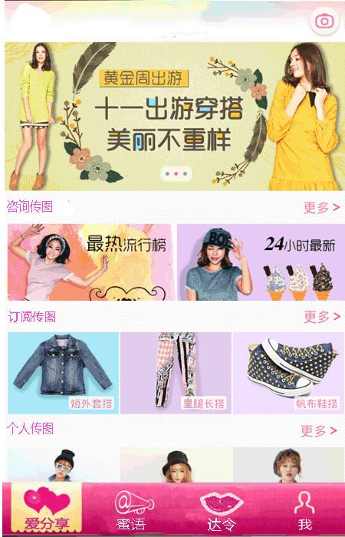
爱分享界面介绍
顶头栏中间显示应用名字"女人美",最右侧设计拍照标志,点击可以直接拍照,并选择上传相册,上传后可添加图片描述和图片标题。
紧接着往下是广告位,用于推广账号和产品,再往下是显示个人账号,咨询账号,订阅账号上传的图,点击更多进入分别的图片分类汇总.同时,每种类传图排列均为3张
游客点击右上角拍照按钮拍照完,上传的时候提示登录.个人用户可注册,或者用QQ/新浪微博账号登陆,登陆后返回图片上传界面,进行登陆后的操作.

Slide 6
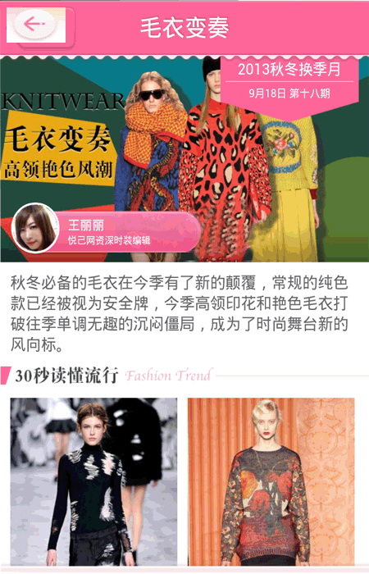
广告位样式:广告位是一个主题照片,是长照片,规格未定,如左图,相应位置显示商家名称.我们只规定整体规格,其中排版由商家自己定

Slide 7
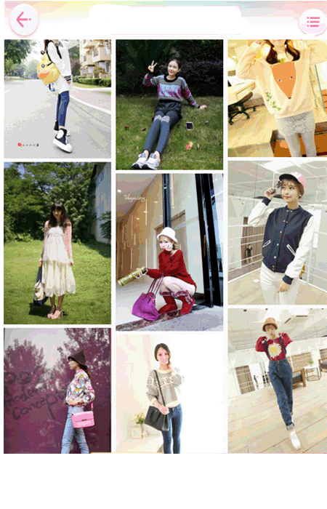
首页三个分类传图板块点击更多进入图左图片排列,瀑布流展示方式,进入时系统刷新出18张图片,下拉显示完18张图片过后提醒用户查看更多,伺候每次刷新出9张,屏幕右上角按钮点击显示排列顺序,最新/最热,相应进行刷新排列.三个传图进入此界面相同.

Slide 8
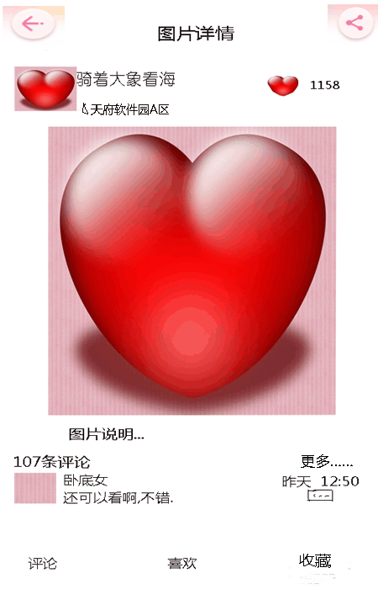
点击图片进入单张图片介绍界面,信息包括展示用户,喜欢用户,图片介绍,图片明细,图片位置和评论明细等信息,如左图示。点击收藏时则将此相片收藏至用户收藏文件夹,点击相片进入此界面,显示图片所有信息.
显示评论条数最后边有更多选项,此页仅显示5条评论,点点击更多进入单独的评论展示页,每条评论右边有个再评论标志,可在他人评论基础上回复性评论,并显示评论时间
顶部左侧为返回按钮,右侧为分享至其它社区选项,其他社区现仅限于QQ空间和新浪微博.

Slide 9
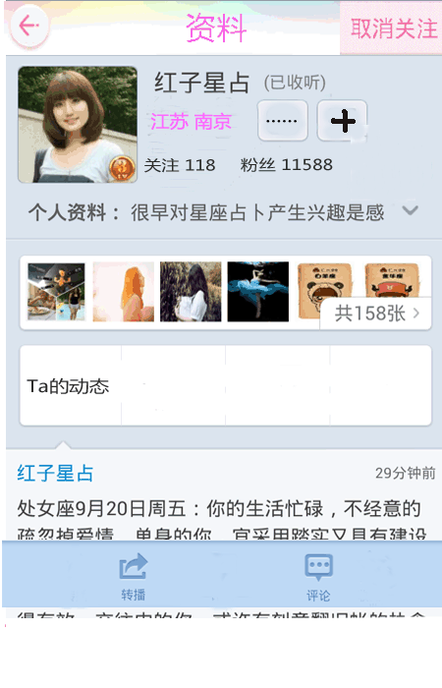
当用户为个人账号时,个人资料显示如图左
在单张图片介绍界面点击用户名,进入用户个人主页,显示效果为类微博界面,如图左
右上角有关注按钮,可关注,关注过后地址右边有2个选择按钮,左边第一个为发送即时消息选项,个人用户只要关注对方,便可向对方发送即时消息,第二个选项为加好友选项,点击加好友过后,对方的达令任务栏有加好友提示,便于下次直接聊天.
个人资料为用户个人账户功能介绍或其他
往下为个人相册
最后为Ta的动态,显示是该用户蜜语按发布时间排列情况
点击某条状态不放,2S钟后提示操作,包括转播和评论,点击其他任何空白处返回

Slide 10
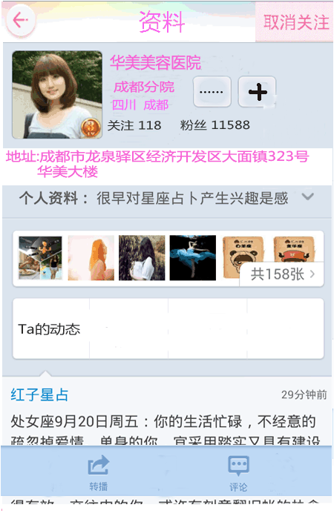
当用户为咨询号或者订阅号时,个人资料显示如图左
注册名称则为机构名或者商家店名,不可更改,往下为分机构名称,同样往右第一按键为即时聊天按钮,第二为加好友按钮,依次往下为关注数和粉丝数.头像下面显示分机构地址

Slide 11
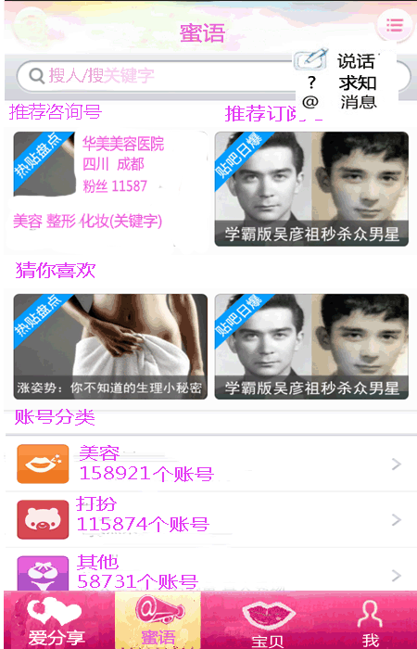
蜜语界面介绍
点击任务栏蜜语任务,显示为广播汇总,正中显示蜜语二字,右侧为可选项,点击显示:说话/求知/消息。说话就是发微博,点击求知则进入所有求知微博排列,顺序由最新依次排列,消息则是指其他用户转播/评论自己微博的记录明细
搜索条可搜索人名/用户关键字等搜索方式.
往下为推荐账号,实则可为广告位,为账号推广准备,猜你喜欢初期由公司指定推荐账号,账号一排2个排列,同时格式如图左第一个,左上为头像,右边一次为名称,城市,粉丝数,下面为关键词,方便用户查看
底部为账号分类,账号分类主要指账号注册关键词,账号注册时候有一栏需要用户填写账号关键词,便于查找,以后可在大品类下细分,点击大类进入则垂直排列账户

Slide 12
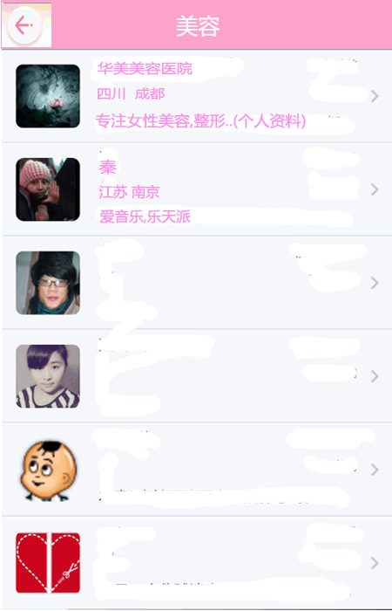
点击账号分类进入图左界面,排列为单个账号依次排列,显示信息为账号名,地址,个人资料.排列有规则

Slide 13
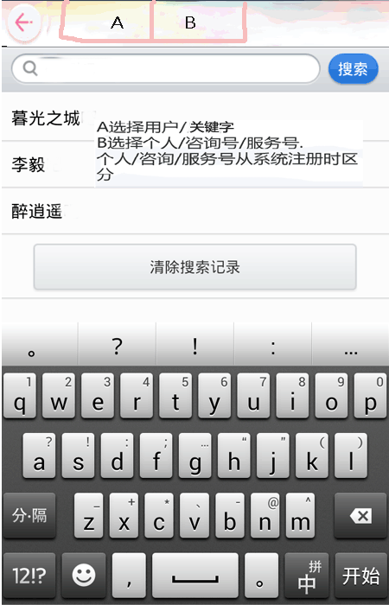
点击搜索进入单独搜索界面,顶部AB为下拉按钮,当A选择为用户时,B可选择个人号/咨询号/订阅号,当A选择关键字时,B无选项.为用户提供精确效果的搜索.
往下显示搜索记录,可提示是否清楚搜索记录

Slide 14
各类账号说明
个人账号:个人账号注册无限制,不需要资料,比如商家的资质认证等,可随意添加好友,与好友聊天等,但聊天需添加关注,聊天按钮需要在添加关注后显示,添加好友后自动关注该用户,添加关注则可选择性的添加好友,个人账号后期可通过相关公司认证,提升为认证咨询号或者订阅号(待定)
咨询账号:咨询账号主要是提供咨询,注册需要资质认证,上传资质资料,咨询账号不能主动添加好友,非好友不能主动聊天,需要其他用户添加好友后,其才能主动找相关用户聊天,咨询账号可媒体可商家注册
订阅账号:订阅账号主要功能是信息传递,也不能主动添加好友,非好友不能主动聊天,同时同咨询账号一样,需要提供相关资质认证,上传资质资料,订阅账号只能媒体注册
以上三类账号主要区别:个人账号无粉丝群发功能,咨询账号也无群发功能,因为咨询账号主要是咨询,订阅账号一天可群发粉丝1条信息
账号功能划分待详细确定

Slide 15
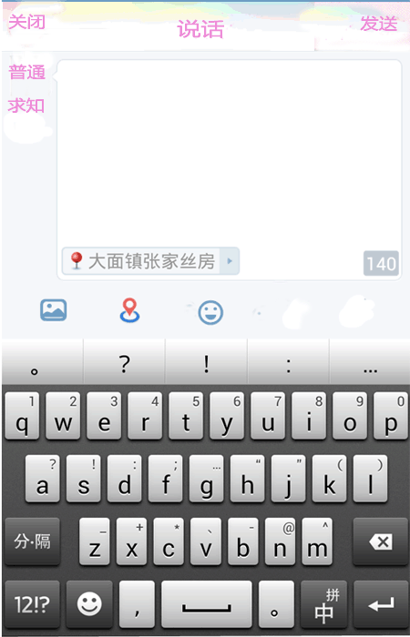
个人用户在蜜语主界面右上角点击显示说话和消息,点击说话进入左图界面,普通和求知表示发的微博的意义,普通是指普通微博,求知是只个人用户想要通过这条微博得到自己想知道的答案的问题微博,问题微博发送后,其他用户可以直接看到并评论.
下面3个选项从左到右依次是,插入图片/显示地理位置/添加表情.
微博字数暂且限制140字

Slide 16
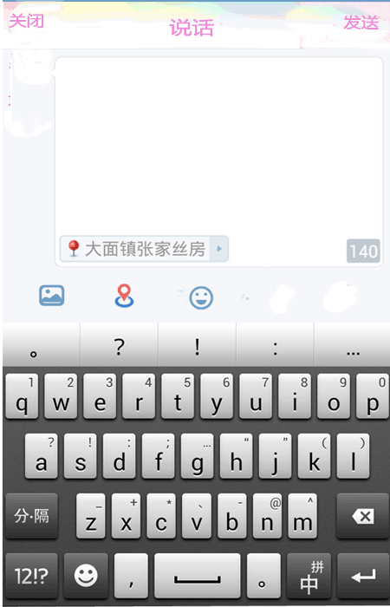
非个人注册用户点击说话按钮进入图左界面,则没有普通微博与求知微博之分

Slide 17
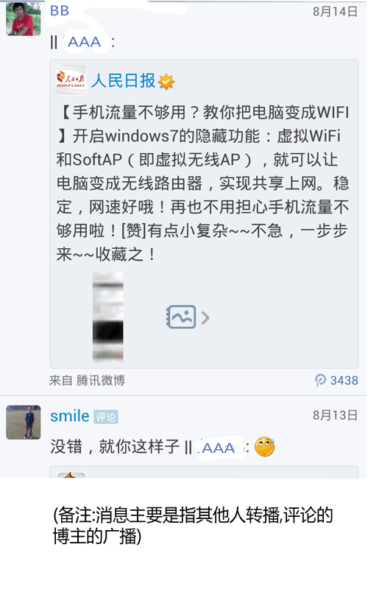
广播主界面为有消息选项,消息选项是他人回复/转播个人微博的时候进行的提示。
点击每个用户名字则等同于爱分享功能点击用户名字,进入相关用户个人界面

Slide 18
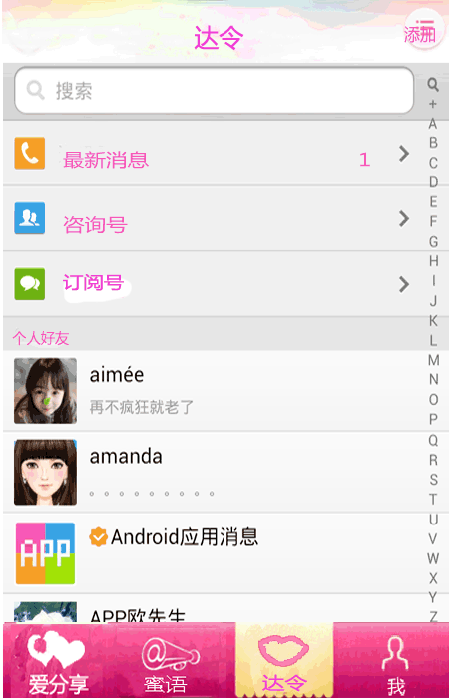
达令界面介绍
达令界面显示的是好友界面,顶部正中显示"达令"二字,右侧显示添加好友按钮,往下为搜索条,可搜索好友,再往下显示最新消息,最新消息点击进入最近聊天记录最近排列,类似QQ,咨询号和订阅号为所加好友中的咨询号和订阅号,点击进入好友排列,个人好友为非咨询号和订阅号 .
点击最新消息/订阅号和咨询号可进入单独页面
注:暂不支持群组功能

Slide 19
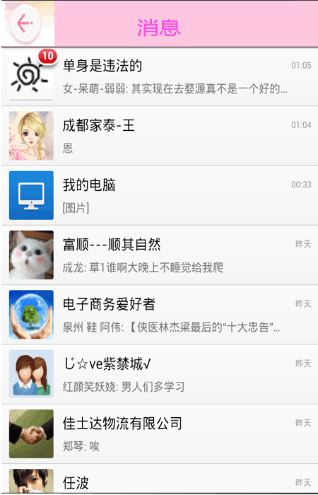
点击最新消息进入图左界面,等同于手机QQ最近聊天记录界面,最近聊天显示在最顶端,同时有未读消息显示在头像右上角,显示未读数量.

Slide 20

点击订阅号和咨询号进入相应的账号排列界面,如图左订阅号界面,每行三个账号依次排列,订阅号和咨询号好友放在订阅号和咨询号通道中,区别于个人好友.同时订阅号有消息推送来,同个人好友一样,提示在最新消息处.点击账号头像进入聊天界面.

Slide 21
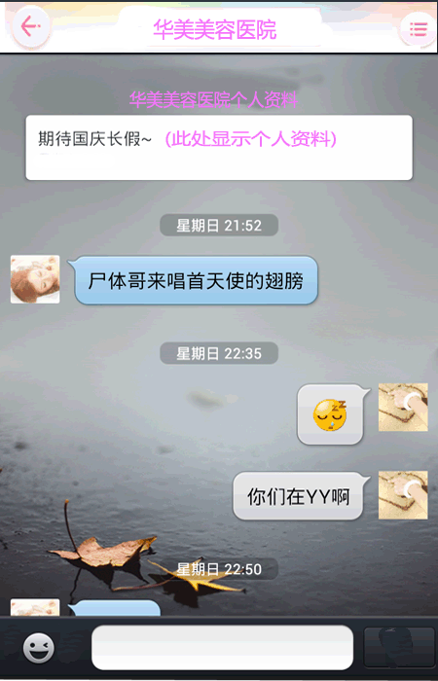
点击账号进入聊天界面,用户在每天第一次找订阅号和咨询号聊天的时候,首先均会看到图左显示的订阅号或者咨询号的个人资料,这是企业账号和个人账号的区别之一,个人与个人聊天则不显示.
前期聊天表情只能添加系统表情,不能发送图片和语音.
界面右上角点击进入个人信息界面

Slide 22
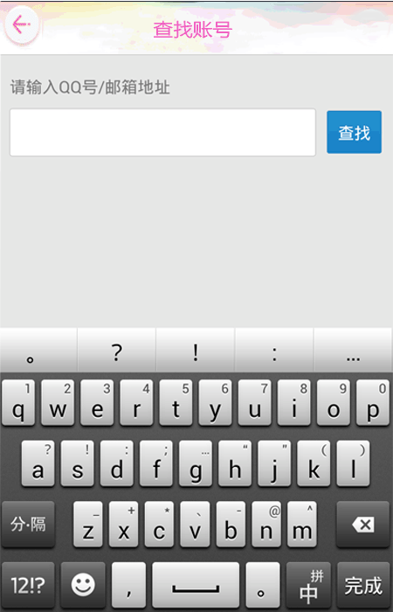
点击右上角添加按钮,进入好友添加界面进行好友搜索添加

Slide 23
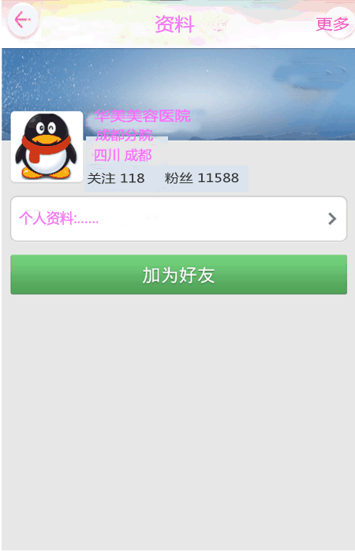
添加好友输入好友账号过后显示图左,只显示部分用户信息,点击右上角更多按钮,进入个人信息界面,可进行关注,加好友等操作.
如果是企业账户且有分支机构则如图左显示,如果是企业账户没分支机构或者是个人账户,则不显示分支.其他不变.

Slide 24
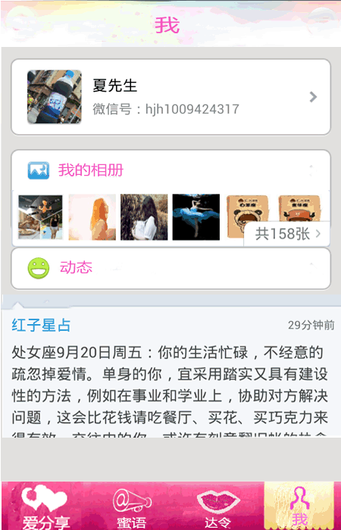
我的界面介绍
我 的功能为个人信息展示,同时可修改个人注册信息,如图左,
个人名字/相册/动态均可点击,进入相关单独页
界面右上角添加设置按钮,点击可进入设置界面,内容待定,应有退出登录选项

Slide 25
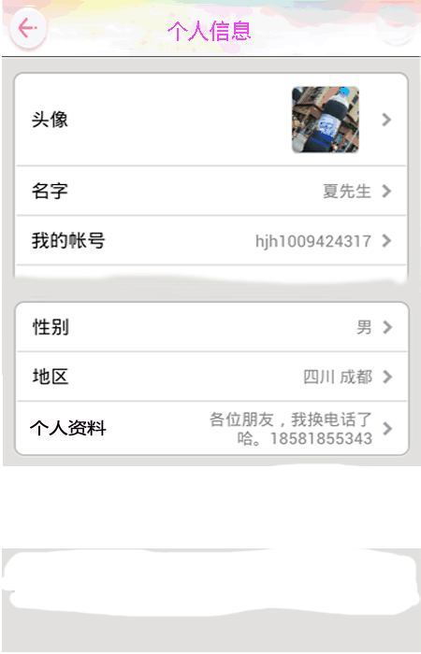
点击个人名字和头像进入此界面,可显示头像,账号和名字以及相关注册信息。
点击图片/名字可更改头像和昵称,性别/地区和个性签名同样,个性签名显示为下图的个人资料部分.
账号不可更改

Slide 26
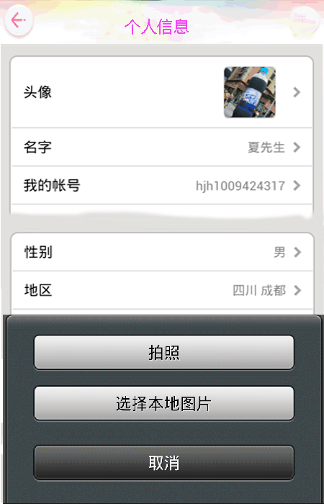
点击头像处提示更换头像操作,可拍照,可本地相册上传

Slide 27
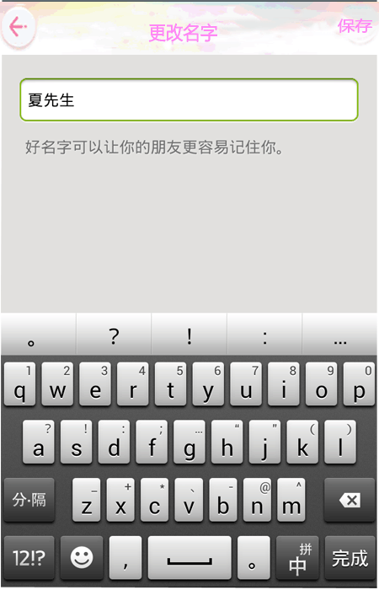
点击名字进入更改名字界面,订阅号和咨询号不可更改名字,只有个人账号才可以更改

Slide 28
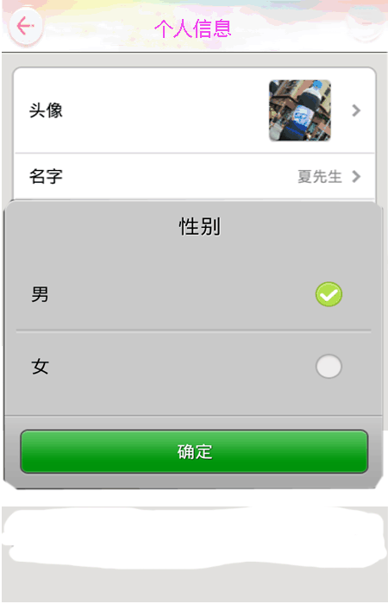
点击性别进入图左界面,选择性别更改,企业账号和个人账号均可更改

Slide 29
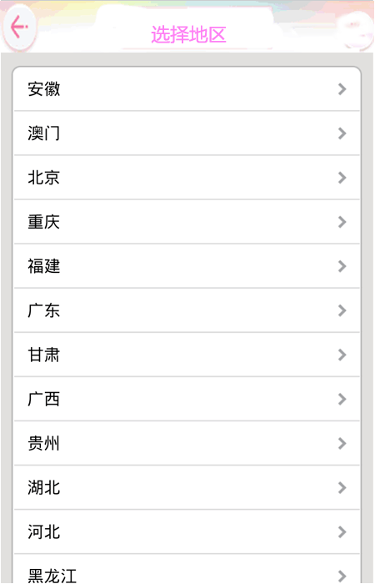
点击地区进入图左界面,仅可以选择国内省份,点击省份进入行政市,仅能选择到市,直辖市则可以选择到县,个人资料仅支持显示2个行政级别,比如四川成都/重庆丰都县

Slide 30
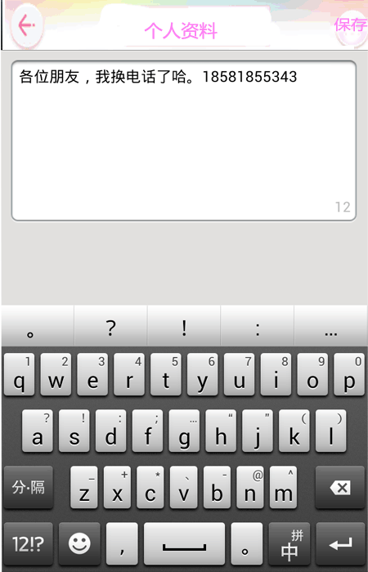
点击个人资料进入个人资料更改界面,此处的个人资料同查看他人信息时显示的个人资料是同一处,更改只能在此处进行

Slide 31
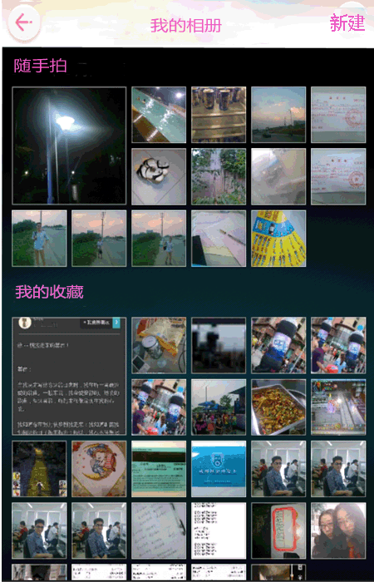
点击我的相册任意处,进入图左我的相册单独界面,顶端左边为返回按钮,右边卫新建相册按钮,往下其余部分为相册明细,排列均按照图左排列,点击照片则进入爱分享之中的单张图片显示界面。
若查看其它用户相册,其它显示一样,只是没有新建选项
我的收藏则存放个人收藏的相片,点击收藏照片则可以看到该照片最原始的评论等信息

Slide 32
结束语
以上均为我个人根据几种相关功能应用的借鉴和改变,肯定存在许多可操作性上以及功能衔接不当的问题,希望大家多提出来,再改进,力争做个有用、完美的APP应用出来。
祝成功!
黄家鸿
2013.10.2

